Slide 1
[ 3조 ]
이정민 (팀장)
권유현
안지우
유성태
이상암
중고거래 게시판
Second Hand Market

Slide 2
개요
목적 및 기대효과
담당 역할
개발환경
프로젝트 구조
플로우차트
ERD 다이어그램
3. 화면 주요기능
메인화면
로그인
회원가입
판매게시판
구매게시판
글쓰기
게시글 상세보기(댓글)
게시글 수정
서치기능
위시리스트
4. 프로젝트 시연
Contents

Slide 3
1)
개요
개요
목적 및 기대효과
담당 역할
개발환경

Slide 4
1-1) 개발목적 및 기대효과
개발 목적
중고 상품 거래 서비스 기능들을 직접 구현함으로써 Backend System 도메인 이해
카페 형식으로 편리하게 거래하는 중고거래 웹사이트 구축
기대효과
사람들이 쉽고 빠르게 중고거래를 이용할 수 있는 환경 제공

Slide 5
1-2) WBS (Work breakdown structure)
Week | 1 W |  |  |  |  |  | 2 W
Day | 8 | 9 | 10 | 11 | 12 | 13 | 14 | 15 | 16 | 17 | 18
분석
설계
구현
테스트 및 디버깅
최종결과물 제작
발표

Slide 6
1-2) 팀원소개
이정민
(팀장)
권유현
안지우
유성태
이상암

Slide 7
1-2) 담당 역할
담당역할
1. 메인 | BoardMain | 안지우
2. 회원가입 | MemberSign | 권유현
3. 로그인 | MemberLogin | 이정민
 | MemberLogout
4.1 검색 결과 게시판 | BoardAllList | 이정민
4.2 판매게시판 | BoardSaleList | 권유현
4.3 구매게시판 | BoardPurchaseList | 안지우
5. 글쓰기 | BoardWrite | 유성태
6. 게시글뷰 | BoardView | 이상암
 | BoardDelete
 | CommentWrite
 | CommentReply
 | CommentModify
 | CommentDelete
7. 게시글 수정 | BoardModify | 이상암
8. 위시리스트 | WishList | 유성태

Slide 8
1-3) 개발 환경
구분 | 내용
OS | Windows 10
Develop tool | Eclipse IDE 2021-06 R Packages
Database | Oracle 12c
Language | Java, JSP, Javascript, HTML, CSS
Java version | JDK 11.0.18.10
Library | JQuery, Ajax, COS, JSON,
Web application server | Apache Tomcat/9

Slide 9
2)
프로젝트
구조
2. 프로젝트 구조
플로우차트
ERD 다이어그램

Slide 10
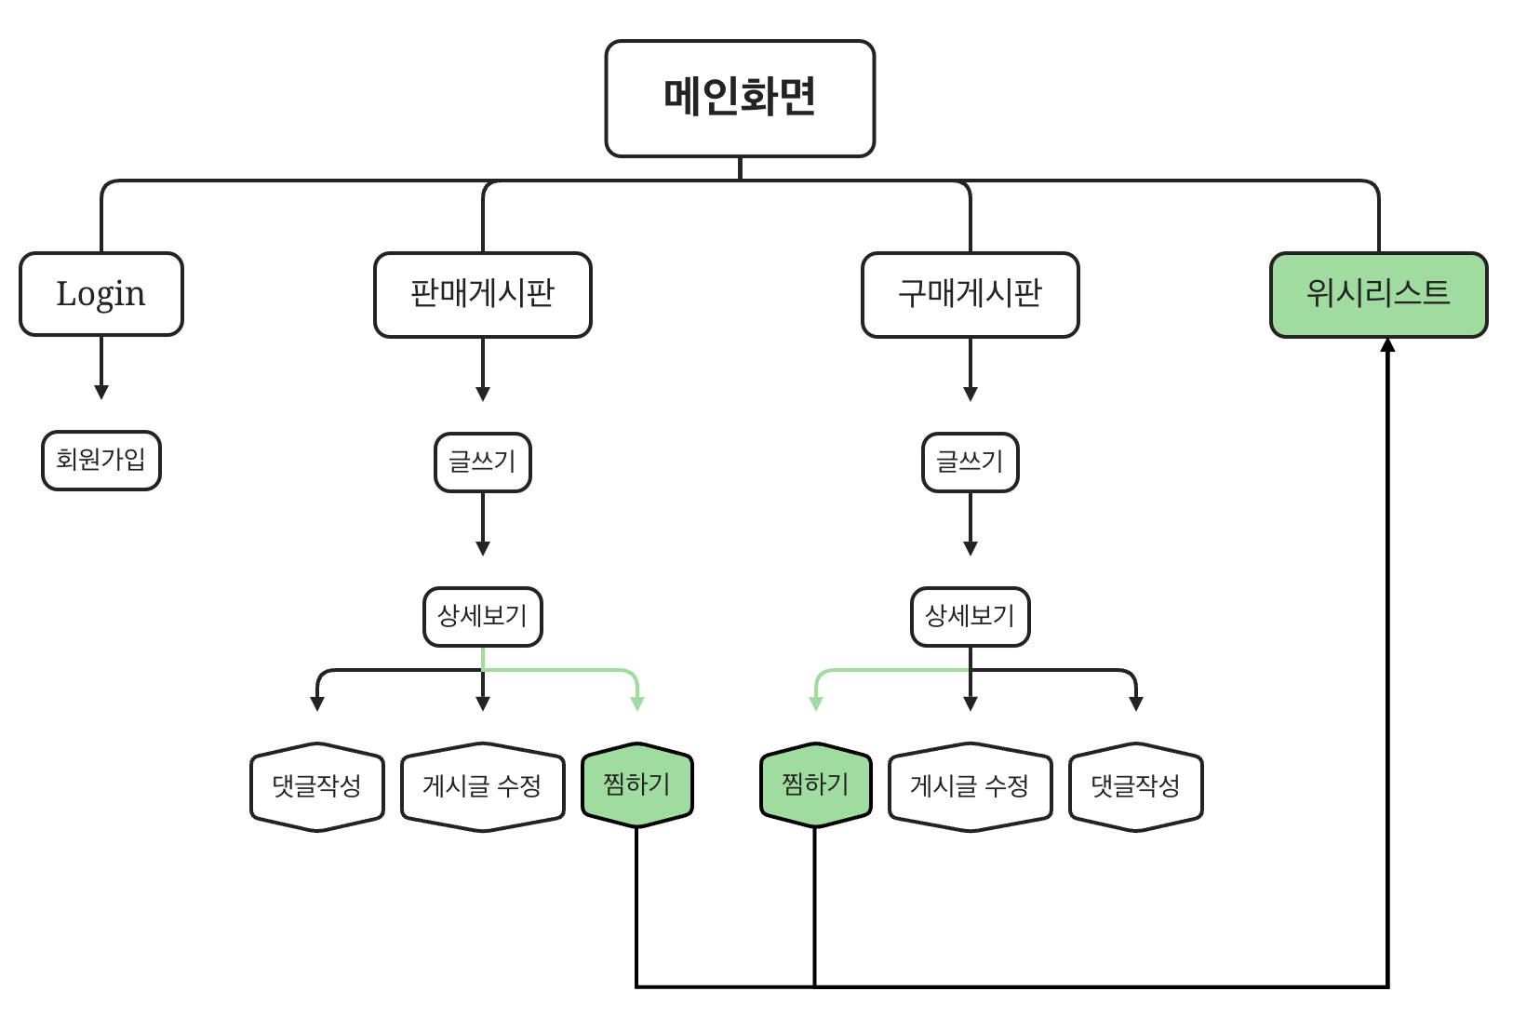
2-1) 플로우차트

Slide 11
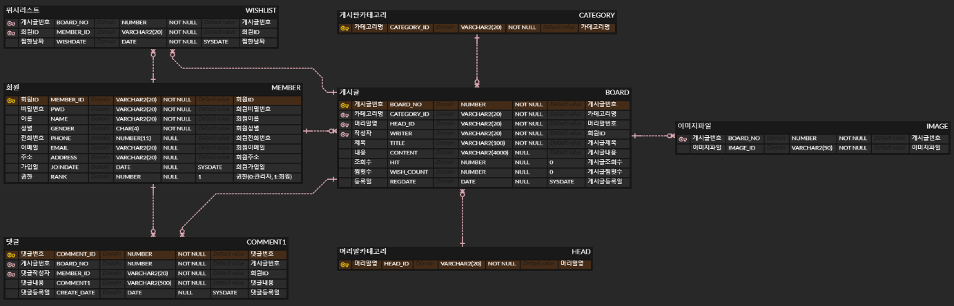
2-2) ERD 다이어그램

Slide 12
3. 화면 주요기능
메인화면
로그인
회원가입
판매게시판
구매게시판
글쓰기
게시글 상세보기(댓글)
게시글 수정
서치기능
위시리스트
3)
화면
주요기능

Slide 13
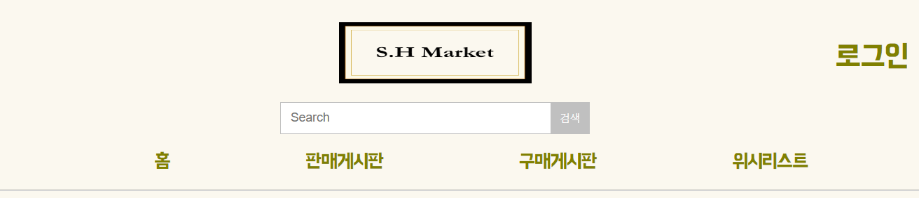
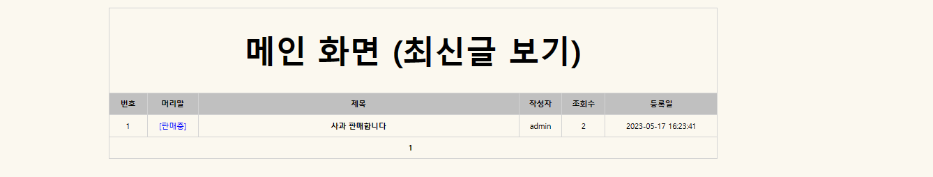

3-1) 메인 화면의 구성
home.jsp
홈페이지 메인에 보여지는 페이지로 heaer, body로 접근할 수 있으며, 가장 중요한 기능인 게시글을 종류별로 확인 및 검색이 가능한 페이지 BoardAllServelt을 통해 출력
header
body
주요 특징
header | 모든 화면의 상단에 출력되며 로그인, 검색, 게시판 이동 가능
body | 게시판 별 게시글 출력 및 게시글 상세보기로 이동 가능
footer | 모든 화면의 하단에 출력되며 유저에게 제공하는 기본 정보 출력
footer

Slide 14
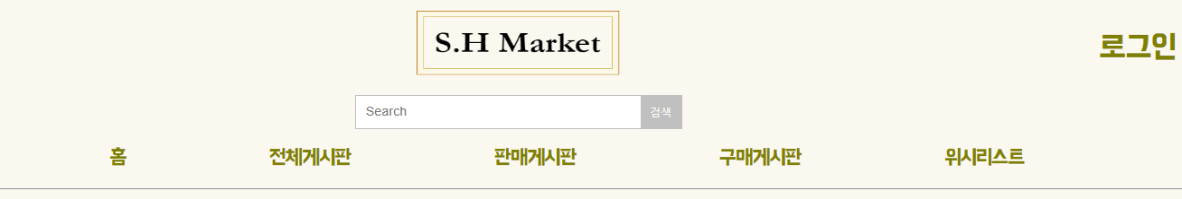
3-1) 메인 화면 - header
! 모든 화면 상단에 출력.
메인로고 : 클릭 시 MainServlet 으로 이동하여 메인 화면 출력
로그인 : 게시글 및 댓글 작성을 위해 MemberLoginServlet 이동하여 로그인 화면 출력
Search : 원하는 텍스트 입력 시 BoardAllServelt 을 통해 게시글 제목(board_title)과 매칭하여 검색 후 출력
홈 : BoardAllServelt 으로 이동하여 모든 게시물 출력 (최신순)
전체게시판 : BoardAllServelt 을 통해 입력 받은 데이터의 결과를 해당 탭에서 출력
판매게시판 : BoardSaleServlet을 통해 게시글 중 말머리(head_id)가 “판매게시판” 인 경우만 출력
구매게시판 : BoardPurchaseServlet을 통해 게시글 중 말머리(head_id)가 “구매게시판” 인 경우만 출력
위시리스트 : WishlistFormServlet을 통해 유저가 찜한 게시글만 출력.

Slide 15
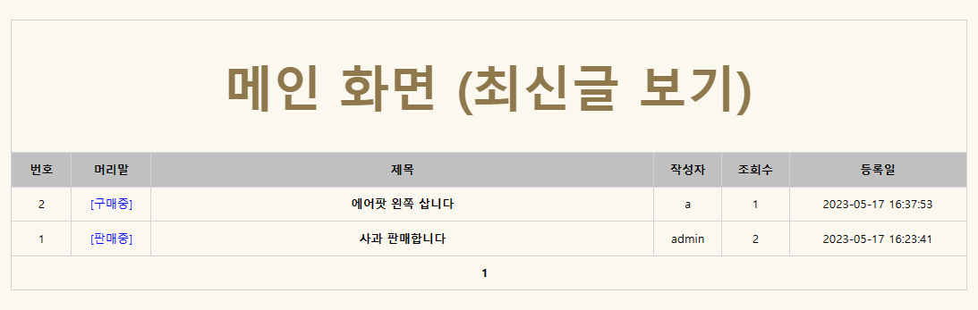
3-1) 메인 화면 - body
! 모든 글 최신 순으로 정렬하여 출력
번호 : seq_board_no.nextval 시퀀스를 이용하여 게시글 등록 순서에 따라 게시글 번호 부여.
머리말 : 유저의 이용 목적 및 게시판 별 출력을 위해 게시글 작성 시 머리말 선택.
제목 : 게시글의 제목, Search 기능 사용 시 해당 제목과 매칭.
작성자 : 글의 작성자 출력.
조회수 : 로그인 여부와 상관 없이 해당 글 진입 시 BoardViewServlet 을 통해 조회수 증가.
등록일 : 게시글 등록 시점 출력.

Slide 16
3-1) 메인 화면 - footer
! 모든 화면 하단에 출력.
유저에게 제공되는 기본 정보로 메인 하면에 최하단에 위치

Slide 17
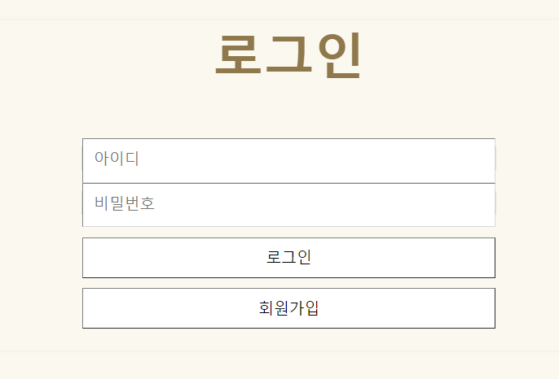
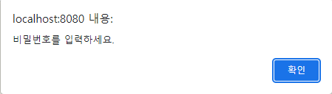
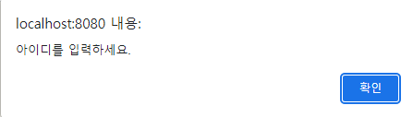
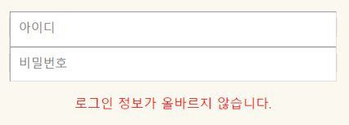

3-2) 로그인
! MemberLoginServlet 서블릿을 통해 로그인.
! MemberLogoutServlet 서블릿을 통해 로그아웃.
memberLogin.jsp
회원 로그인 및 회원가입 페이지로 접근 가능한 페이지
주요 특징
로그인 | 텍스트박스에 아이디와 비밀번호를 입력하고 로그인 시 MemberLoginServlet 을 통해 로그인 버튼 결과 처리.
로그인실패 | 아이디 또는 비밀번호 미 입력 시 화면 상단에 alert 출력. 등록되지 않은 정보로 로그인 시 하단에 텍스트를 출력.
로그인완료 | 로그인 성공 시 메인화면으로 이동하며 회원이름과 로그아웃으로 바뀌는 것을 확인.
회원 가입 | 회원가입 버튼 클릭 시 회원가입 페이지로 이동.

Slide 18
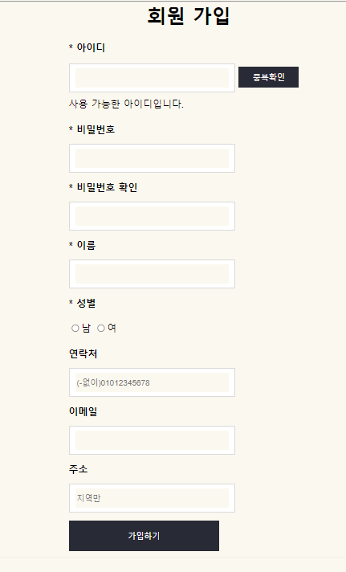
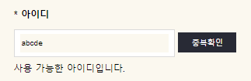
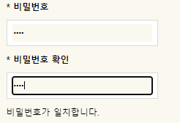
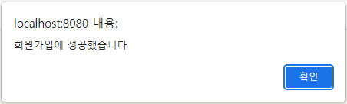
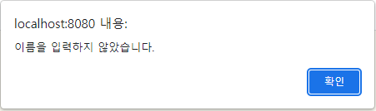
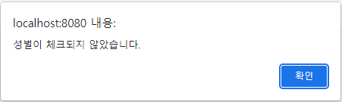
3-3) 회원가입
! IdCheckServlet 서블릿을 통해 검증.
! MemberSignServlet 서블릿을 통해 회원가입 진행.
memberSign.jsp
회원가입을 위한 페이지
주요 특징
아이디 입력 후 중복확인 클릭 시 가입가능한 아이디인지 중복확인 기능을 구현. 비밀번호와 비밀번호확인 텍스트 일치 여부 확인 기능 구현. 필수 입력 칸을 작성하지 않고 넘어갈 경우 alert을 띄움. ( * 로 별도 표시) 연락처는 번호만 입력하는 예시를 보여줌. 회원가입버튼을 누르면 alert으로 가입성공 메세지 출력 후 로그인 페이지로 이동.

Slide 19
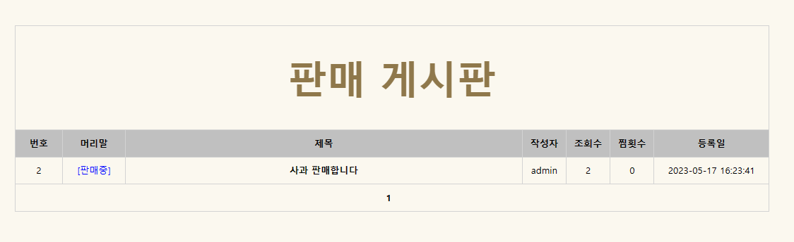
3-4) 판매게시판
! BoardSaleServlet 서블릿을 통해 출력
! 모든 글 최신 순으로 정렬하여 출력
번호 : seq_board_no.nextval 시퀀스를 이용하여 게시글 등록 순서에 따라 게시글 번호 부여.
머리말 : 게시글 작성 시 선택한 [판매완료], [판매중] 말머리 출력.
제목 : 게시글의 제목, Search 기능 사용 시 해당 제목과 매칭.
작성자 : 글의 작성자 출력.
조회수 : 로그인 여부와 상관 없이 해당 글 진입 시 BoardViewServlet 을 통해 조회수 증가.
등록일 : 게시글 등록 시점 출력.

Slide 20
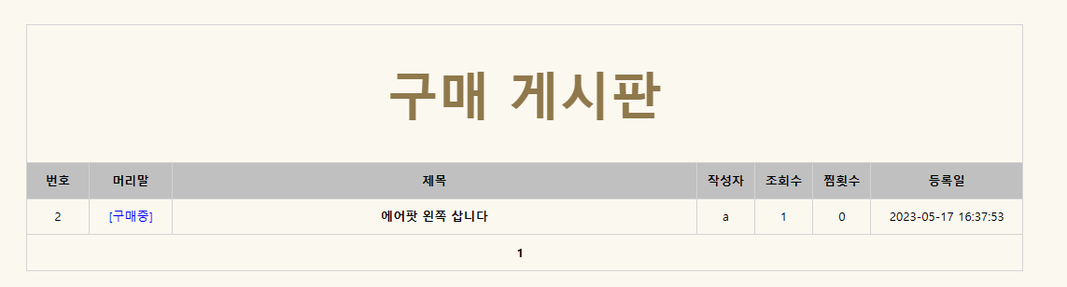
3-5) 구매게시판
! BoardPurchaseServlet 서블릿을 통해 출력
! 모든 글 최신 순으로 정렬하여 출력
번호 : seq_board_no.nextval 시퀀스를 이용하여 게시글 등록 순서에 따라 게시글 번호 부여.
머리말 : 게시글 작성 시 선택한 [구매완료], [구매중] 말머리 출력.
제목 : 게시글의 제목, Search 기능 사용 시 해당 제목과 매칭.
작성자 : 글의 작성자 출력.
조회수 : 로그인 여부와 상관 없이 해당 글 진입 시 BoardViewServlet 을 통해 조회수 증가.
등록일 : 게시글 등록 시점 출력.

Slide 21
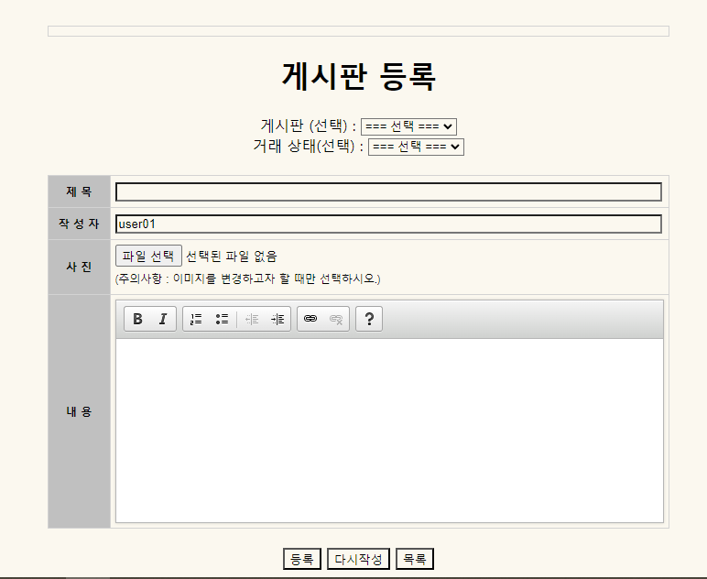


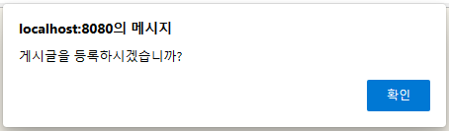

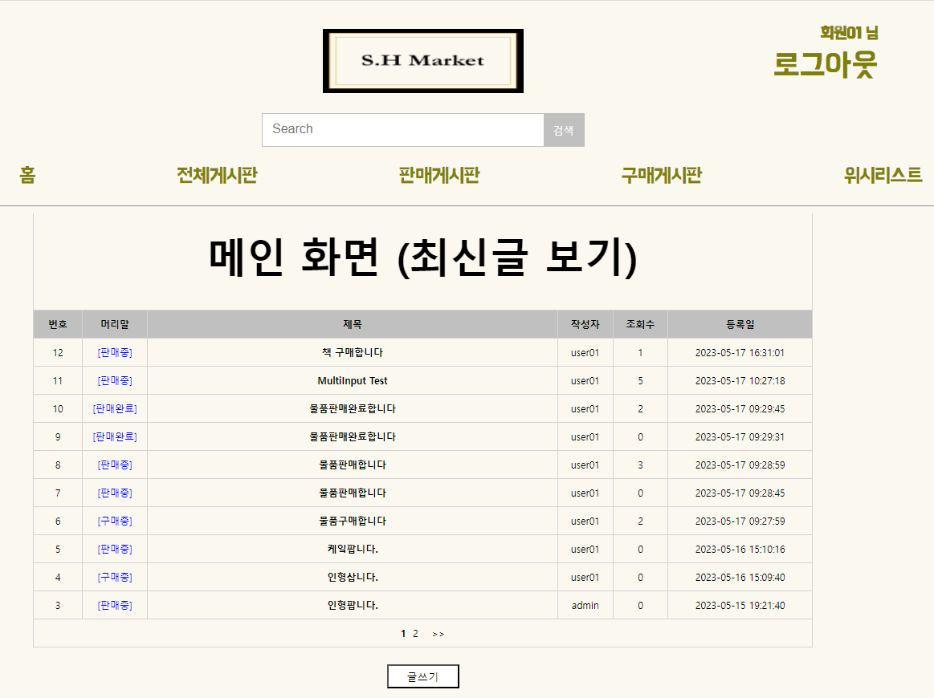
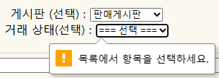
3-6) 글쓰기
! BoardWriteServlet 서블릿을 통해 출력
boardWrite.jsp
게시글을 작성하기 위한 페이지
주요 특징
게시판 (선택) | [ 판매게시판 / 구매게시판 ] → 미선택 시 이벤트 발생 select option 기능 사용
거래 상태 (선택) | [ 판매중 / 판매완료 / 판매중 / 판매완료 ] → 미선택 시 이벤트 발생 select option 기능 사용
제목 | 게시글의 제목 입력 미입력 시 이벤트 발생
작성자 | 회원아이디(member_id)를 받음 readonly 속성으로 수정 불가
*사진 | 상품 이미지 파일 추가 미등록 시 이벤트 발생
내용 | 내용 입력 (ckeditor 기능 추가 – font 굵게, 기울기)
등록 | 등록 버튼 클릭 시 화면 상단에 alert 출력 BoardWriteServlet을 통해 등록 처리
다시 작성 | 작성하던 내용 Reset 버튼
목록 | 메인 화면으로 이동 버튼

Slide 22
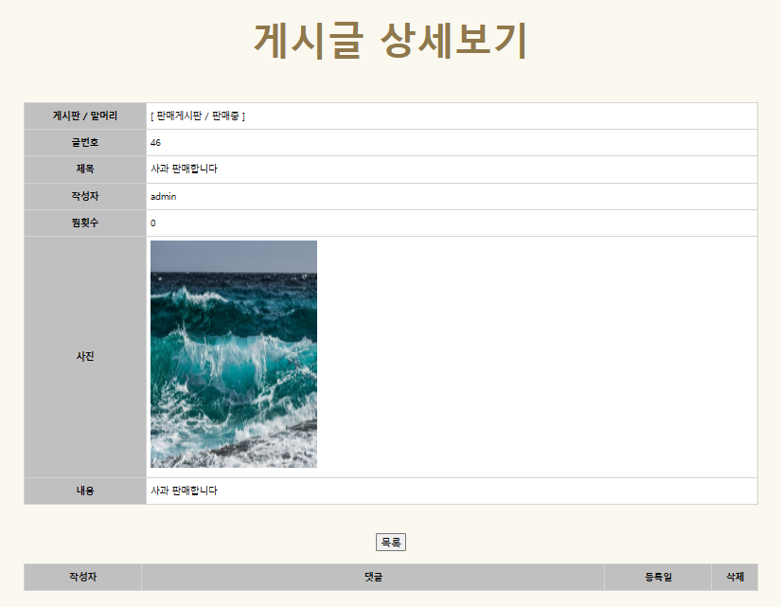
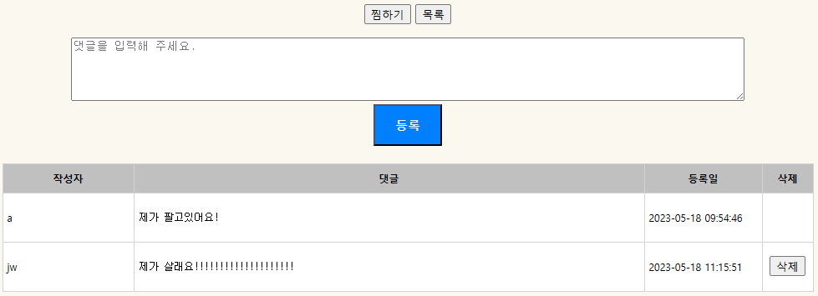
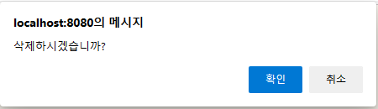
3-7) 게시글 상세보기
! BoardViewServlet 서블릿을 통해 출력
boardView.jsp
게시글을 작성하기 위한 페이지
주요특징
게시글 상세보기 | 모든 게시판 화면에서 게시글 선택 시 글번호와 매칭되며 해당 게시글 상세화면 출력
찜하기 | 위시리스트 기능으로 버튼 누를 시 회원의 위시리스트에 별도로 저장됨. 로그인 시에만 해당 버튼 출력
목록 | 버튼 누를 시 메인화면(home.jsp) 으로 이동
수정 | 게시글 수정 기능으로 글의 작성자와 로그인 유저가 일치해야만 출력
삭제하기 | 게시글 삭제 기능으로 글의 작성자와 로그인 유저가 일치해야만 출력. 버튼 누를 시 alert 으로 삭제 의사 더블체크
댓글 | 로그인 시에만 댓글 입력 창 출력 댓글 입력 후 등록버튼 누를 시 댓글 추가
댓글삭제 | 댓글 작성자와 로그인 유저가 일치해야만 출력. 버튼 누를 시 댓글 삭제
jw계정 로그인 후

Slide 23
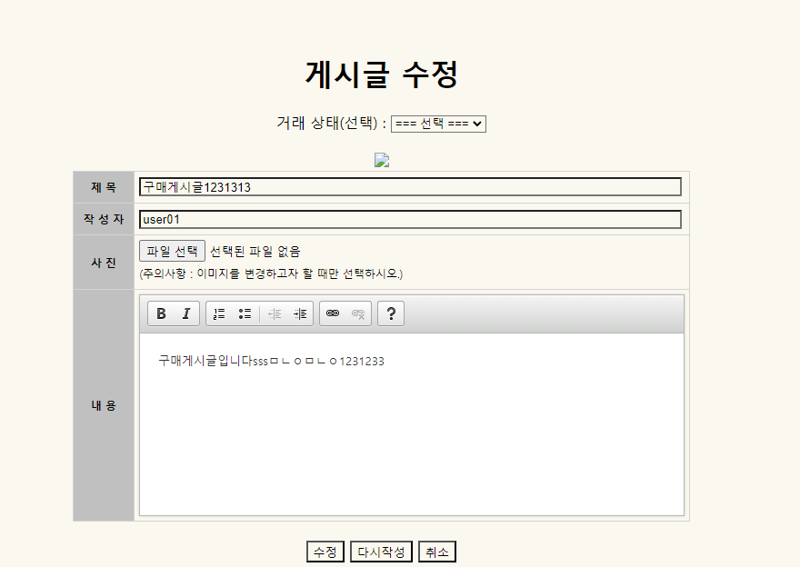
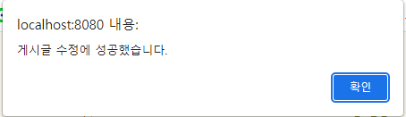
3-8) 게시글 수정
! BoardModifyServlet 서블릿을 통해 출력
BoardModify.jsp
게시글을 수정하기 위한 페이지
주요특징
게시글 수정 | 게시글 상세페이지에서 이동한 화면 상세페이지내용을 그대로 출력하여 <input type:text>이용해 작성글 수정
수정버튼 | 버튼 클릭 시 alert이 출력되며, 확인 버튼 클릭 시 해당 게시물의 수정된 상세페이지로 이동
다시작성 | 버튼 클릭 시 수정하던 글이 사라지며 수정 전 화면으로 출력
취소 | 버튼 클릭 시 이전페이지 (상세페이지)로 이동

Slide 24
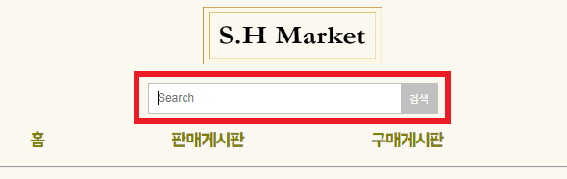

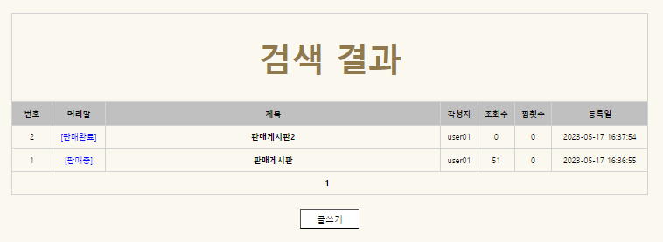
3-9) 서치기능
! BoardAllServelt 서블릿을 통해 출력
boardAllList.jsp
게시글을 검색 후 출력 위한 페이지
주요특징
Header 에 있는 검색창의 텍스트박스에 검색어를 작성 후 검색버튼 클릭 시 BoardAllServlet으로 이동
DB에 저장된 모든 게시글 중 입력된 검색어가 포함된 모든 게시글을 Select
Select된 게시글들의 정보가 자바 List 형식으로 저장 (게시글번호, 머리말, 제목, 작성자, 조회수, 찜횟수, 게시글등록일)
저장된 게시글을 서치 화면에 게시글 번호를 기준으로 출력 (내림차순정렬)
게시글의 제목을 클릭하면 해당 게시글의 상세보기 화면으로 이동 글쓰기 버튼을 누르면 글쓰기 화면으로 이동 (단, 세션에 로그인 정보가 없으면 글쓰기 버튼이 보이지 않는다.)

Slide 25
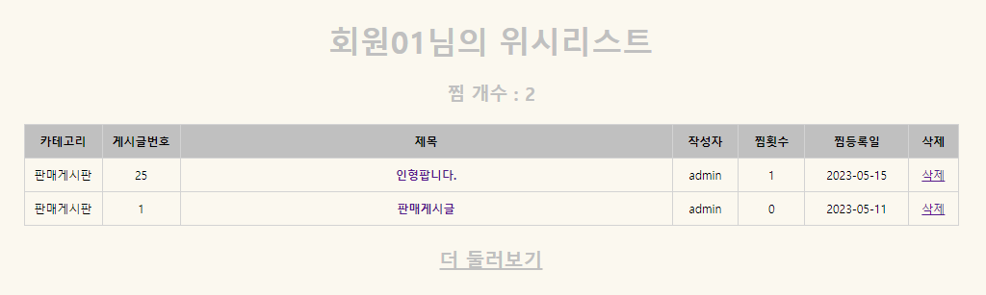
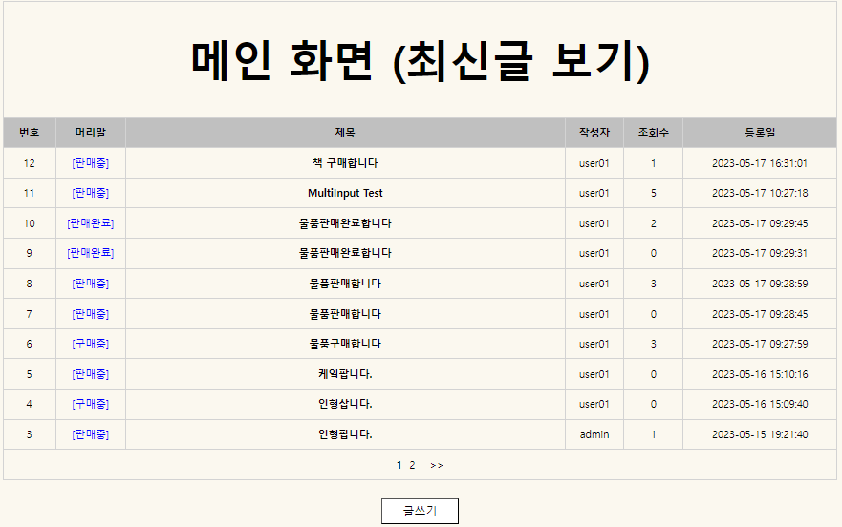
3-10) 위시리스트
회원01님의 위시리스트 : 로그인한 회원 아이디 정보(member.name)
찜 개수 : 2 -> wishlists.size() 값을 전달받아 와 찜 개수 표현
위시리스트 내용 : WishlistFormServlet으로 등록된 찜 리스트의 정보 출력
위시리스트 추가 : 판매 게시판 중 등록된 게시글의 상세항목에서 찜 버튼 클릭 시 InsertWishListServlet 을 통한 상품정보 찜 등록
위시리스트 삭제 : 위시리스트 항목 중 삭제 클릭 시 DeleteWishListServlet을 통해서 위시리스트 찜 목록 삭제
카테고리 : WishlistFormServlet을 통한 판매게시판 정보 출력
게시글번호 : WishlistFormServlet을 통한 찜등록한 게시글번호 정보 출력
제목 : WishlistFormServlet을 통한 찜등록한 제목 정보 출력
작성자 : WishlistFormServlet을 통한 찜등록한 작성자 아이디 정보 출력
찜등록일 : WishlistFormServlet을 통한 찜등록한 등록날짜(sysdate) 정보 출력
더 둘러보기 : 홈 화면으로 이동 링크

Slide 26
마무리하며 - 개선점
이정민 : 포토형 게시판 + 여러 사진 첨부 기능을 구현하지 못했습니다
권유현
: 회원가입시 생년월일을 select option으로 만들었었는대 데이터베이스로 받아오지 못하여 구현하지 못하였습니다.
안지우 : 게시판 마다 검색창을 각각 추가하는 것으로 구현하려 했으나 구현하지 못하였습니다.
유성태 : 게시물이 등록되었습니다 alert 확인 기능을 구현하지 못했습니다.
이상암 : 추후 로그인을 엔터키로 하는것과, 댓글 창 수정을 개선하면 좋을 것 같습니다.

Slide 27
마무리하며 - 느낀점
이정민 :
프로젝트를 진행하면서 jsp와 서블릿에 대해 더 알게되어서 도움이 많이 됐고 좋은 팀원들과 같이 개발할 수 있어서 좋았습니다
권유현 :
프로그램언어, 팀프로젝트 모든게 처음이였지만 좋은분들과 한팀이되어 너무 좋았고 빈페이지에서 게시판이 완성된거처럼 개인에서 팀이 된 것 같은 느낌이었습니다.
안지우 :
세미 프로젝트였지만 나름 어려웠고, 팀원들 덕분에 잘 마무리 될 수 있었습니다. 초반에 계획했던 기능을 전부 구현하진 못했지만 뿌듯한 경험이었습니다.
유성태 :
이번 프로젝트를 하면서 좋은 팀원을 만나서 많이 배웠습니다. 덕분에 처음으로 프로그래밍 구현을 같이 해보았고 저에게 부족했던 점도 알게 되었고
많이 배울 수 있었습니다. 감사합니다.
이상암 :
처음 하는 프로젝트라서 어려웠지만 좋은 기회였던 것 같습니다.

Slide 28
4)
프로젝트
시연

Slide 29
감사합니다.

